Slide 1
How to Großkanzlei
Mag. Marguerita Sedrati-Müller
12.05.2025

Slide 2
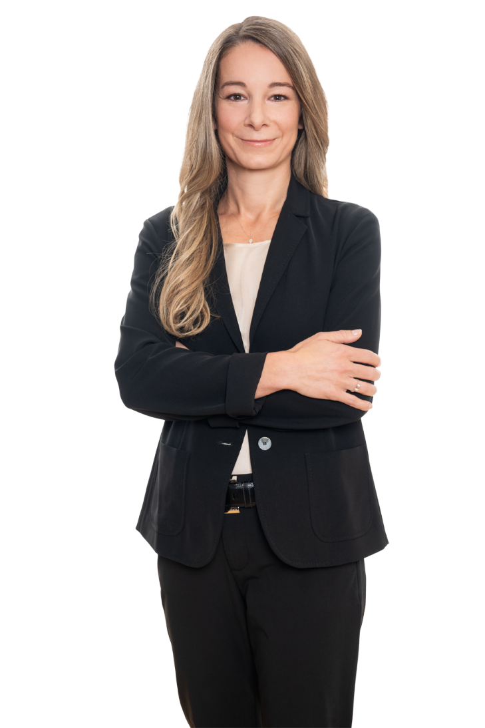
about me
Mag. Marguerita Sedrati-Müller
seit 2025 Director People & Culture bei Schönherr;
seit 2018 bei Schönherr
über 10 Jahre Erfahrung als Anwältin

Slide 3
law firm phantasies
https://thegoodwife.fandom.com/wiki/The_Good_Wife_(series)
https://next-episode.net/suits
https://www.filme.de/reviews/goliath-season-3-streaming-review-amazon-original/
https://productionlist.com/get-away-murder-season-4/

Slide 4
reality check
Größte Anwaltskanzlei Österreichs;
international tätig;
one stop shop / full service;
one firm approach;
knapp 700 Jurist:innen & Mitarbeiter:innen
Unternehmenssprache Englisch;
vielfältige Berufsbilder.

Slide 5
recognised by the best as the best
deal of the year in austria, bulgaria, croatia, slovenia and cee
cee legal matters 2024
austria legal adviser of the year
mergermarket european m&a awards 2024
austria law firm of the year
chambers europe awards 2024
deal of the year in austria and slovenia
cee legal matters 2023
cee legal adviser of the year
mergermarket european m&a awards 2023
austrian law firm of the year
who's who legal awards 2023
equity deal of the year
IFLR Europe Awards 2023
deal of the year in austria
cee legal matters 2022
cee wide law firm of the year
chambers europe awards 2022
law firm of the year: austria
the lawyer european awards 2021
austria legal adviser of the year mergermarket european m&a awards 2021
austria law firm of the year
chambers europe awards 2021

Slide 6
set your career in motion
legal support
lawyers
business
professionals
students

Slide 7
our capabilities
banking, finance & capital markets
insurance
corporate, m&a, tax
dispute resolution
intellectual property & technology
regulatory
competition, eu, foreign trade
labour & employment
real estate & construction

Slide 8
career path
Studium
attorney
min. 3 years
associate
min. 3 years
counsel
salary partner
other legal experience
min. 2 years
including
court practice
7 months (currently)
seminars
equity partner

Slide 9
business professionals
marketing
human resources
business operations
IT
finance
compliance
coo

Slide 10
application

Slide 11
letter of motivation
Elektronisch (E-Mail oder Website) als pdf;
Form an Position anpassen;
kurz, prägnant, strukturiert;
Direktansprache Kontaktperson;
Bezug auf Stelle;
kein Serienbriefcharakter;
nicht länger als eine Seite;
gerne hervorheben!;
keine Typos!;
Konjunktiv.

Slide 12
cv
Tabellarisch;
letzte Erfahrung an oberster Position;
idealerweise nicht länger als eine Seite;
gerne hervorheben;
Eltern, Geschwister, Religionsbekenntnis, etc.;
persönlich unterschreiben;
vollständige Kontaktdaten, Social Media;
professionelle E-Mail Adresse;
übersichtlich!;
Anlagen.

Slide 13
picture
Professionelles Foto;
aktuelles Foto;
Porträt;
auf Position abstimmen.

Slide 14
interview
Vor dem Interview
Informieren Sie sich! (Website, Social Media, Kontakte);
Matching: Image, Unternehmenswerte, Kultur;
seien Sie pünktlich!;
Dresscode;
Authentizität;
überlegen Sie sich Verfügbarkeit, Kündigungsfristen und Gehaltsvorstellungen;
was ist Ihnen wichtig?;
kennen Sie Ihre eigenen Unterlagen gut.
Nach dem Interview
Atmen und entspannen;
zuhören;
Fragen stellen;
Interesse signalisieren;
Wechselgründe;
Authentizität & Ehrlichkeit;
10% Inhalt, 90% nonverbal!;
gerne nachfragen;
Interesse zeigen;
informieren.

Slide 15
questions

